Slide 1
Synchrotron – záření pro vědu a výzkum
Vítězslav Otruba

Slide 2
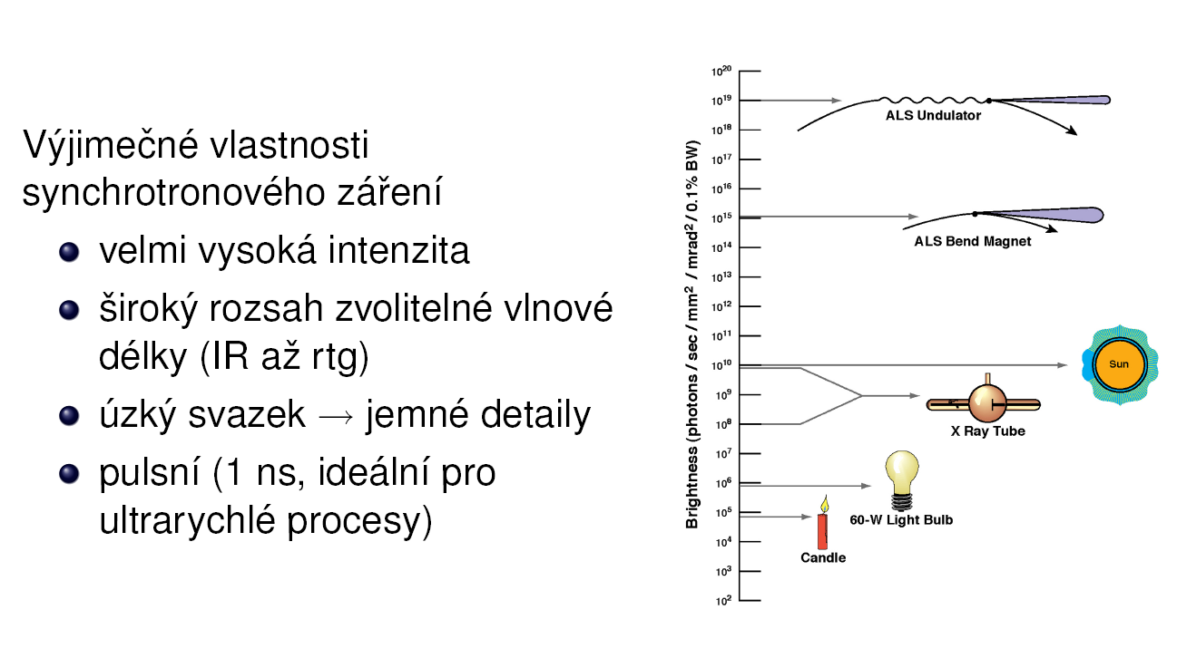
Výjimečné vlastnosti synchrotronového záření
Velmi vysoká intenzita
Široký rozsah volitelné vlnové délky (IR až rtg)
Úzký svazek → jemné detaily
Pulzní (až fs, ideální pro ultrarychlé procesy)

Slide 3
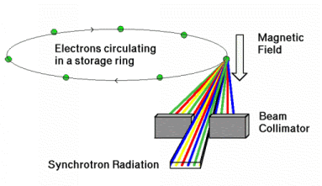
Synchrotronové záření
Elektromagnetické záření vzniká pri interakci urychlených elektronů s magnetickým polem
Pokud se trajektorie nabité částice (e- nebo e+) mění z přímočaré na zakřivenou, částice vyzařuje fotony. Při relativistických rychlostech jsou fotony emitovány v úzkém kuželu, jehož směr je tangenta k místu ohybu.

Slide 4
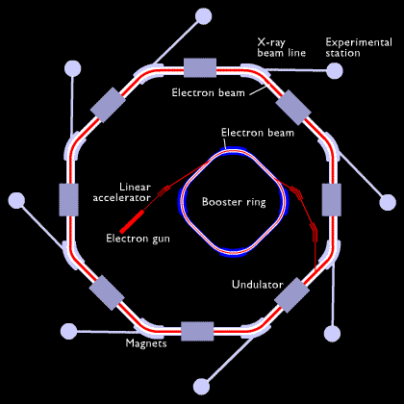
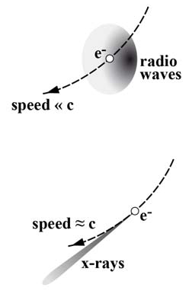
Synchrotron

Slide 5
Synchrotronové záření
Synchrotronové záření (SZ) je elektromagnetické záření, které vyzařuje nabitá relativistická částice (prakticky pouze elektron nebo vzácně i pozitron), pohybující se na zakřivené dráze. Na rozdíl od nerelativistického elektronu, který září prakticky do všech směrů, relativistický elektron září do úzkého kužele ve směru pohybu. Vrcholový úhel tohoto kužele závisí na na energii elektronů a je zpravidla v desítkách až stovkách úhlových vteřin. Pozorovatel tedy zaregistruje relativistický elektron pohybující se po kruhové dráze pouze tehdy, když tento kužel protne místo, kde se nachází detektor záření, který zaregistruje ostrý puls. I když je pojem synchrotronové záření znám i z astronomie, v pozemských podmínkách prakticky vždy označuje záření elektronů při jejich pohybu v urychlovačích.

Slide 6
Spektrální briliance
Pro porovnání zdrojů synchrotronového záření se zavádí pojem spektrální briliance (spectral brilliance), udávající počet vyzařovaných fotonů za sekundu na 1 mm² plochy zdroje záření, na divergenci 1 mrad² a na 10% šířky (Δλ/λ=0,1) vlnového oboru. Čím užší a paralelnější je svazek záření a čím více jsou fotony koncentrovány do co nejužšího vlnového oboru, tím je vyšší spektrální briliance.
Ta je v nepřímém poměru k emitanci (emittance), což je v podstatě součin rozměru zdroje záření a divergence záření.

Slide 7
Kritická energie fotonů
V kruhových urychlovačích elektronů se jejich dráha zakřivuje v ohybových magnetech (bending magnets – BM) a ty se pak stávají zdrojem záření. Z BM se záření vyvádí evakuovanou trubicí do experimentální stanice (beamline). Ostrý puls obsahuje vždy značné množství harmonických. Jelikož elektrony vyzařují fotony, jejich energie klesá a je jim v urychlovači opět dodávána. Vzhledem k této fluktuaci energie elektronů se harmonické natolik rozmyjí, že se spektrum jeví jako spojité, a to od radiových vln až do rentgenové oblasti.
Spektrum se obvykle charakterizuje tzv. kritickou energií fotonů E_{c} . To je taková energie fotonů, pro kterou platí, že celková vyzařovaná energie pro fotony s energií větší než E_{c} se rovná celkové vyzařované energii pro fotony s nižší energií. E_{c} roste s energií elektronů a magnetickým polem magnetů. Platí dostatečně přesně vztah
E_{c} [KeV] = 0.665 B[T] E² [GeV]
Např. pro magnetické pole B = 1T a energii elektronů E = 6 GeV je E_{c} = 24 keV. Zkušenost ukazuje, že z hlediska intenzity jsou ještě použitelné fotony o energii 4 – 5 krát vyšší, v krajním případě i 10 krát vyšší.

Slide 8
Parametr γ
Pro záření o kritické energii platí, že vrcholový úhel výše zmíněného kuželu je 1/γ , kde γ = E/m₀c² , neboli také γ = E [MeV]/0,5 . Pro ESRF(Grenoble) je 1/γ = 8.3 x 10⁻⁵ (asi 17´´). Vzdálenost experimentálního místa od zdroje záření je např. 40 m, pak vertikální rozměr svazku v místě experimentu je 3 – 4 mm. Horizontální rozměr svazku pak závisí na tom, z jak velké části oblouku orbity v BM záření odebíráme a jaká je konfigurace štěrbin. Prakticky bývá horizontální rozměr svazku až 10 – 15 cm. V horizontální rovině orbitu je SZ lineárně polarizované. Nad a pod rovinou orbitu narůstá π polarizační složka fázově posunutá tak, že záření je elipticky polarizované, přičemž smysly rotace nad a pod rovinou orbitu jsou opačné.
Elektrony na orbitě urychlovače tvoří shluky (bunches). Každý shluk vytváří puls SZ, jehož délka závisí na délce shluku. Frekvence pulsů pak závisí na počtu shluků na orbitě. Ten je možné regulovat od jednoho (single bunch mode) až do desítek (multi bunch mode). V ESRF se délka pulsů pohybuje okolo 100 ps a frekvence v MHz.

Slide 9
Viglery a undulátory
Pro zdroje synchrotronového záření současné (třetí) generace je charakteristické použití tzv. viglerů (wigglers) nebo undulátorů (undulators). Jejich úkolem je horizontálně, nebo v některých případech i vertikálně, zvlnit dráhu elektronů (tzv. insertion device, zkráceně ID). V češtině se objevil i název zvlňovač. Jedná se o periodické uspořádání magnetů na dráze elektronů tak, že magnetické pole B je vertikální (případně horizontální) a periodicky mění smysl. Dráha elektronů při průchodu zvlňovačem se pak horizontálně (nebo i vertikálně) zvlní. Je li magnetické pole dostatečně silné, i zvlnění je výrazné a zařízení se v podstatě chová jako soustava ohybových magnetů. Z toho plynou stejné spektrální vlastnosti emitovaného záření jako u BM s tím, že se intenzity od jednotlivých prvků zvlňovače sčítají, čímž se zvyšuje intenzita, briliance a výkon vyzařovaného záření. Výkon ve svazku záření může dosahovat až několika KW! Toto zařízení je nazýváno vigler. Vigler navíc může být i supravodivý, s magnetickým polem až 10 T, což radikálně ovlivní spektrum a vyzařovaný výkon

Slide 10
Undulátrory
V případě slabého magnetického pole pozorovatel nedetekuje ostré úzké pulsy ale jen periodicky modulovaný signál, ve zcela ideálním případě harmonicky modulovaný signál. Takové zařízení se nazývá undulátor. V ideálním případě undulátor vyzařuje monochromatickou vlnu, jejíž vlnová délka je proti periodě undulátoru zkrácená vlivem relativistického a Dopplerova jevu. Vlnová délka této vlny závisí na periodě undulátoru, energii elektronů, magnetickém poli a má i směrovou závislost. Příspěvky záření od jednotlivých prvků undulátoru interagují koherentně, takže se sčítají amplitudy. Vlivem interference se snižuje i divergence záření. Výsledkem je, že se undulátor proti vigleru vyznačuje podstatně vyšší briliancí, i když celkový vyzařovaný výkon je podstatně menší. Vysoká je ale hustota výkonu ve svazku, která dosahuje hodnot až stovek W/mm². Vlnová délka undulátoru klesá s rostoucí energií elektronů a s klesajícím magnetickým polem. Tyto zdroje poskytují rentgenové záření s vysokou spektrální briliancí.

Slide 11
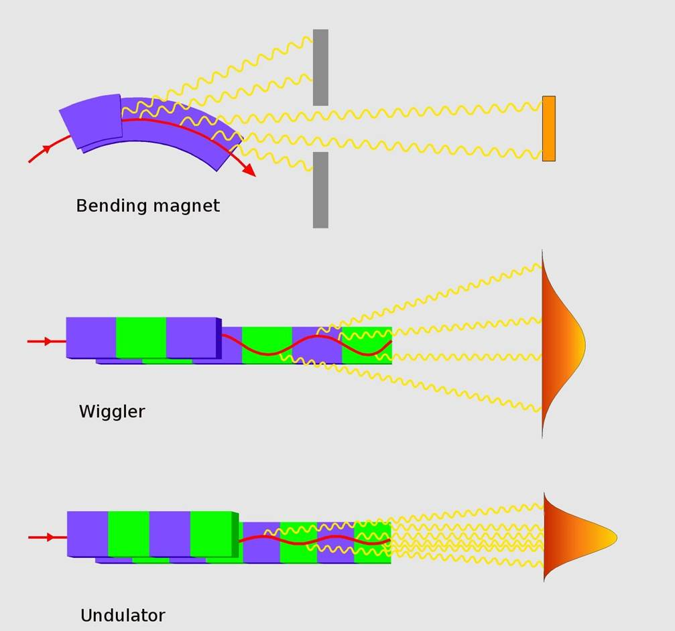
Synchrotronové záření
Zdroje magnetického pole
bending magnets
insertion devices (undulators or wigglers)
free electron lasers

Slide 12
Laser na volných elektronech
Čtvrtá generace zdrojů SZ je založena na využití lineárních urychlovačů, které umožňují snížit emitanci a zkrátit délku pulsů. Probíhá-li krátký elektronový shluk dostatečně dlouhým undulátorem, pak elektromagnetická vlna generovaná v každém místě undulátoru postupuje společně s elektronovým svazkem a interaguje s ním. Vzniká tak laser na volných elektronech, neboli free electron laser – FEL. Ten se vyznačuje vysokou briliancí, podstatně vyšší než u klasického undulátoru, koherencí a krátkostí pulsů, dosahujících desítek fs. K urychlení elektronů na hodnoty řádu GeV je zapotřebí velmi dlouhého lineárního urychlovače.

Slide 13
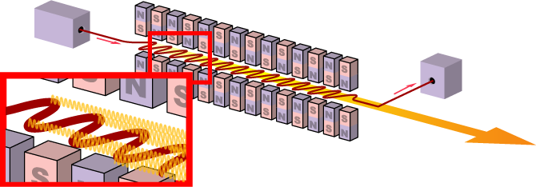
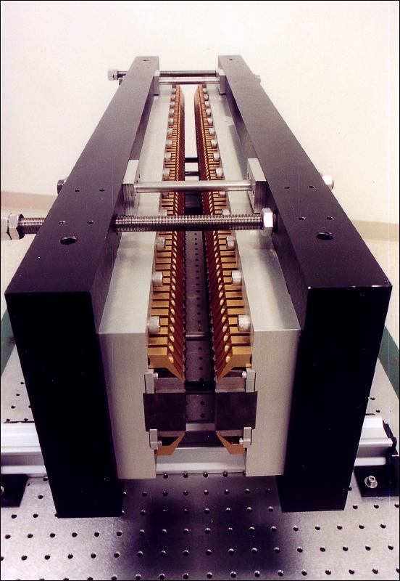
Laser na volných elektronech
Shluky elektronů se pohybují po vlnkovité dráze. Nabité částice, které mění svou rychlost (postačí směr), nutně září. Pro pochopení si představme, že se elektrony v shluku pohybují po sinusoidě podél undulátoru. Pokud se na ně díváme z konce této osy, nevidíme, že se pohybují směrem k nám, ale vidíme kmitat shluk nabitých částic. Nejen, že už nás nepřekvapí, že vyzařuje, ale je i jasné, proč musí být elektronový svazek rozdělený do shluků, separovaných podle rozložení indukce mezi magnety undulátoru: jednotlivé oscilátory – kmitající shluky elektronů – musí elektromagnetické pole ve směru podél osy zesilovat, nikoli zeslabovat. Díky velkému množství oscilátorů se pole v příčném směru v důsledku interference naopak zeslabuje. Shluky tak generují koherentní rentgenový paprsek. Za undulátorem jsou silným magnetickým polem elektrony odkloněny a vzniklý rentgenový laserový paprsek pokračuje do haly s experimenty

Slide 14
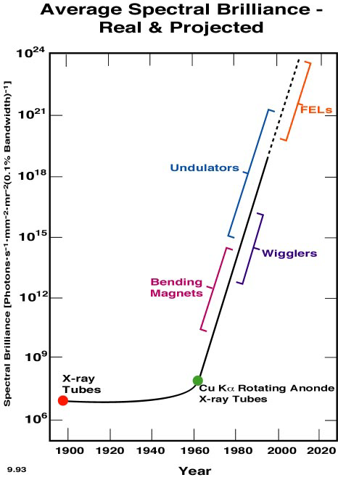
Energy recovery linac
V poslední době se přistupuje k řešení, kdy se elektrony po proběhnutí undulátory vrací zpět do lineárního urychlovače a urychlovač pak může být podstatně kratší. Takové zařízení se nazývá energy recovery linac - ERL. Ten, ve spojení s undulátory, může generovat femtosekundové pulsy o vysoké brilianci. ERL kombinovaný s FEL představuje blízkou budoucnost zdrojů SZ čtvrté generace poskytujících vysoce briliantní koherentní svazky rtg. záření ve formě femtosekundových pulsů. Na obrázku je znázorněn historický vývoj střední briliance synchrotronového záření a porovnání jednotlivých zdrojů.

Slide 15
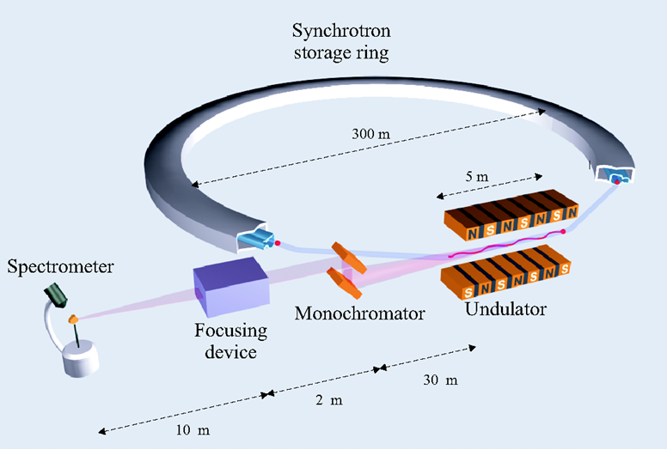
Synchrotron

Slide 16
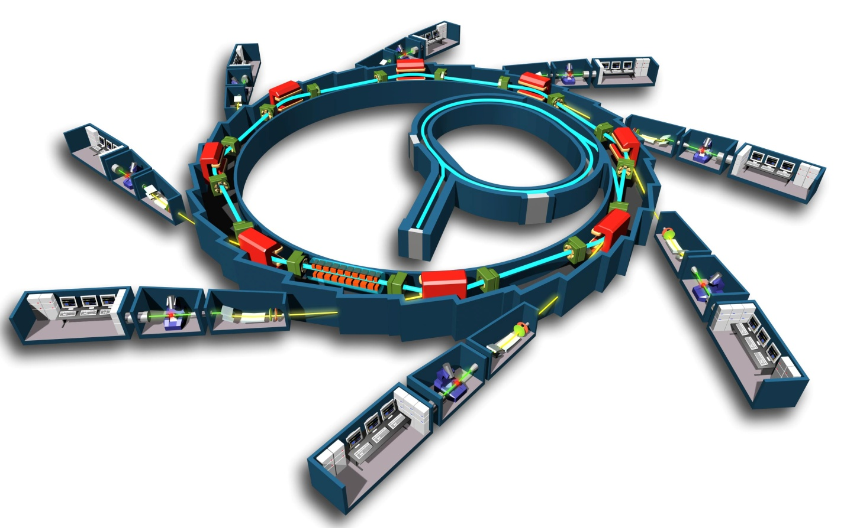
Synchrotron
3
4
2
1
5
Hlavní části zařízení pro synchrotronové záření
1 zdroj elektronů
2 předurychlovač (např. linak či speciální cyklotron)
3 synchrotronový urychlovač na konečnou energii (booster)
4 synchrotronový akumulační prstenec (storage ring)
5 beamlines (vývody synchrotronového záření z undulátorů)

Slide 17
Vlastnosti synchrotronového záření
pulsní charakter t < 1ns, svazek ohýbaný silným dipólovým magnetem: široké spektrum (malé t → velké f )
slalom mezi slabými, opačně orientovanými dipóly: undulátor - superpozice mnoha svazků
  vysoká intenzita
  díky interferenci úzké peaky (více period dipólů→ vyšší monochromatičnost)
  laditelná vlnová délka (pomocí délky periody dipólů a jejich mag. pole)

Slide 18
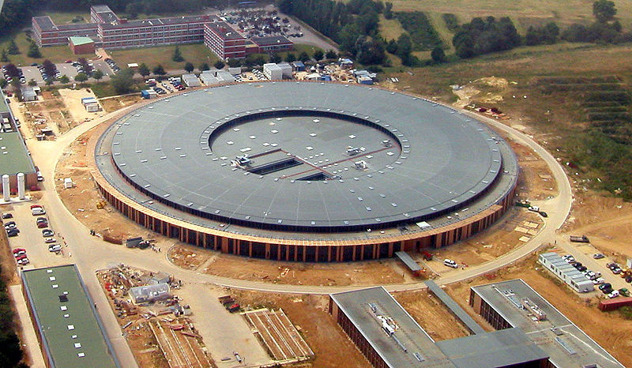
Moderní průmyslové synchrotrony mohou být velmi rozměrné (na obrázku Soleil blízko Paříže).

Slide 19
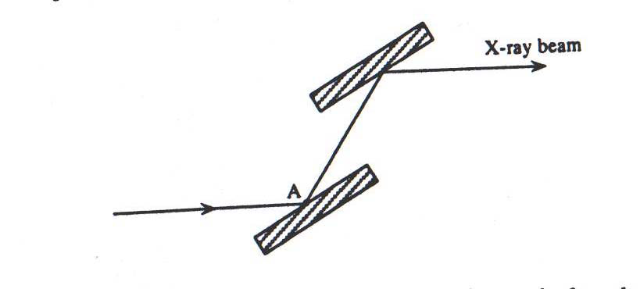
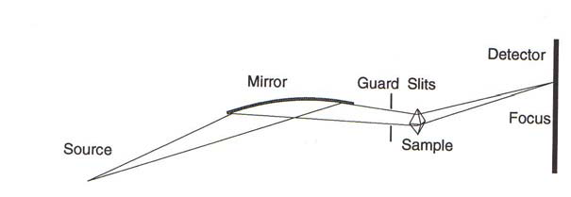
Zaostření a monochromatizace
Grafitový monochromátor grafitový krystal odrážející rentgenové záření o vlnové délce 1.5418Å
Synchrotronové monochromátory křemík nebo germanium jednoduché nebo dvojité ploché nebo ohnuté
Toroidní zrcadla sklo nebo křištál, vrstva Au nebo Pt

Slide 20
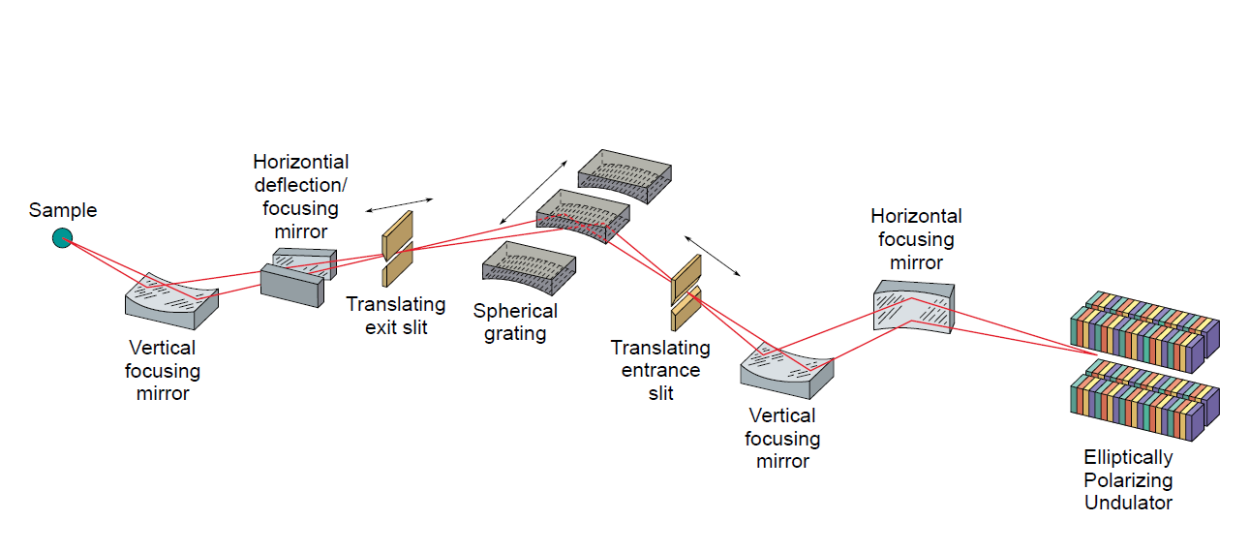
High Spectral Resolution (meV) Beamline

Slide 21
Rentgenová mikroradiografie a mikrotomografie
Rentgenová mikroradiografie a mikrotomografie jsou techniky, které umožní snímání vnitřní struktury 2D resp. 3D objektů s vysokým plošným resp. prostorovým rozlišením. Název tomografie pochází z řeckých slov tomos (řez) a grafó (kreslím), což znamená, že tomografie je technika schopná zobrazování v řezech, tedy možnost zobrazování vnitřní struktury bez fyzického narušení objektu. Mikrotomografie je proces tomografické rekonstrukce libovolného objektu s rozlišením v řádu mikrometrů. První mikrotomografický systém byl navržen a sestrojen Elliotem na začátku 80. let 20. století. První publikovaná mikrotomografická rekonstrukce malého sladkovodního mlže Biomphalaria glabrata, velkého cca 0,6mm měla rozlišení kolem 15 mikrometrů.

Slide 22
Výhody použití synchrotronového záření v tomografii
Vlastnost | Vyplývající výhoda
Monochromatické záření | Možnost zobrazení na energiích odpovídajících K a L absorpčním hranám. Kvantitativní tomografická měření. Optimalizace energie rentgenového záření a tím snížení dávky rentgenového záření.
Prostorová koherence | Možnost využití zobrazení pomocí fázového kontrastu.
Intenzita záření | Redukce expozičních časů.
Kolimovaný svazek | Paralelní svazek, jednodušší tomografická rekonstrukce, redukce rozptylu záření.

Slide 23
Princip tomografie
Tomografie umožňuje kvantitativní pohled dovnitř zkoumaného objektu, aniž bychom museli objekt rozřezat nebo do něj jinak zasahovat. K sestrojení (rekonstrukci) vnitřní struktury objektu stačí získat projekce objektu
Kruh představuje příčnou rovinu objektu, tedy řez, v němž chceme zjistit průběh hledané veličiny. Touto rovinou prochází objektem svazek paprsku vhodného záření. Za objektem je svazek detekován a zaznamenán. Budeme-li nyní současně otáčet zdroj a detektor vzhledem k objektu, získáme pro každý úhel natočení úhlovou projekci objektu. Všechny úhlové projekce tvoří sadu, která je základem k rekonstrukci vybrané fyzikální veličiny v jednom rezu. Výsledný prostorový obraz objektu pak získáme opakováním postupu pro řezy v různé výšce objektu a následnou interpolací.

Slide 24
Rozdělení tomografie
podle druhu interakce záření s objektem na
  Absorpční
  Emisní
  Fázovou
podle samotného druhu záření na
  Optickou
  Rentgenovou
  Ultrazvukovou
  Mikrovlnnou a další

Slide 25
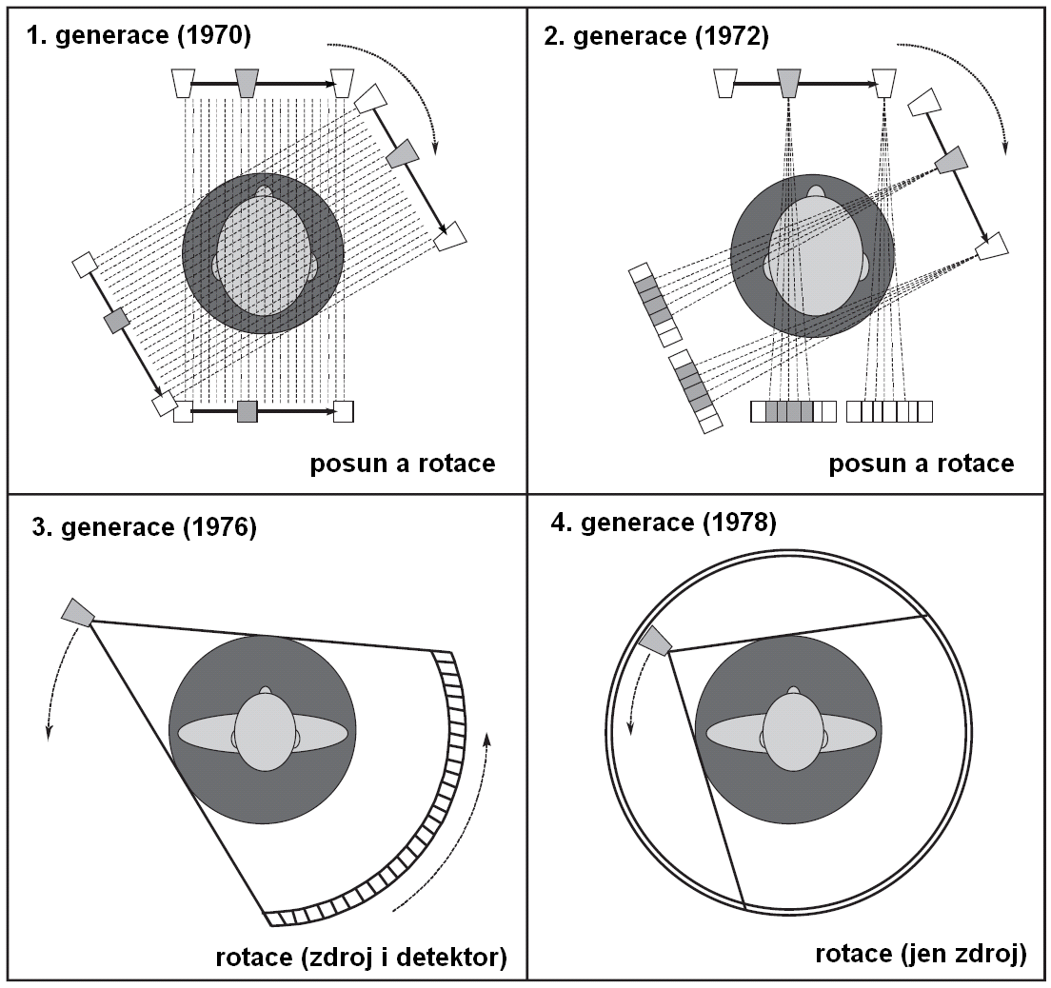
Historický vývoj tomografie

Slide 26
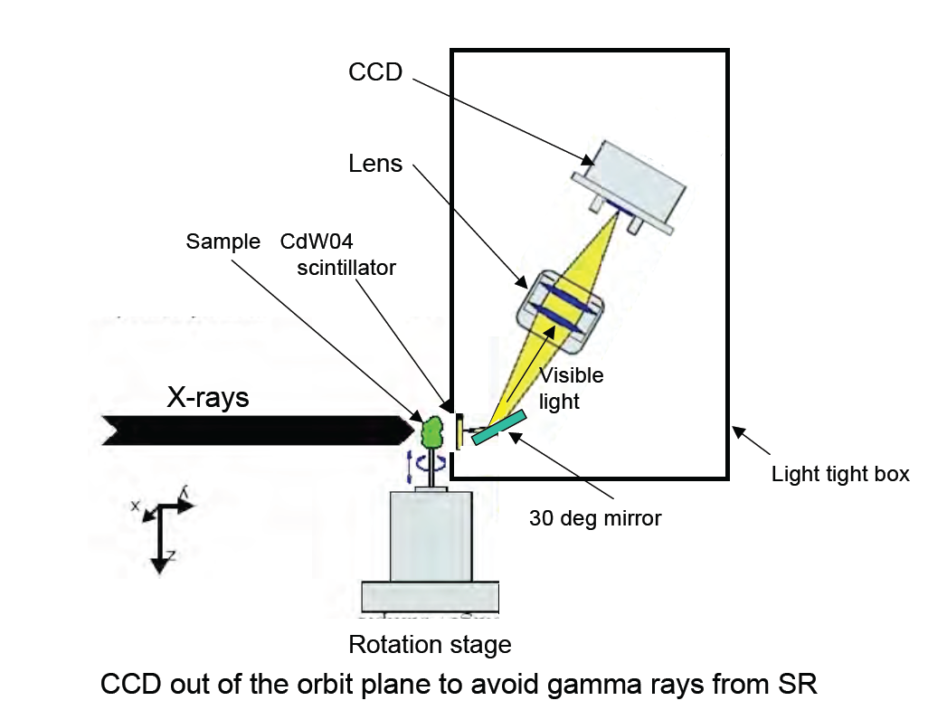
Tomografická kamera - schema

Slide 27
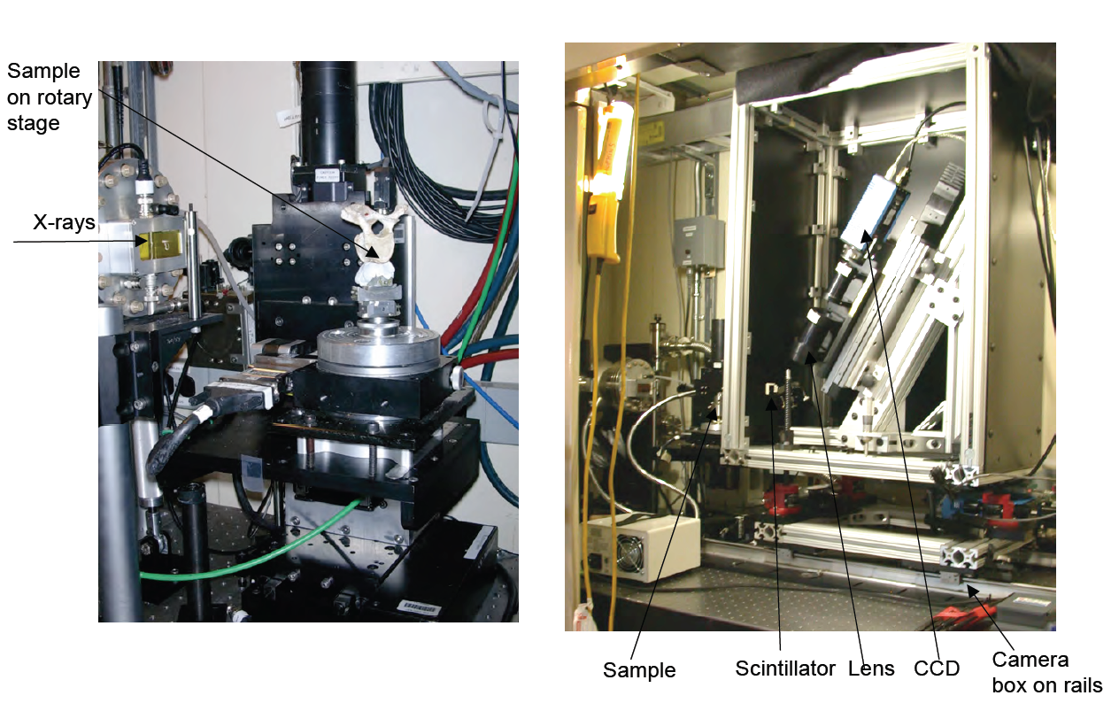
Tomografická kamera

Slide 28
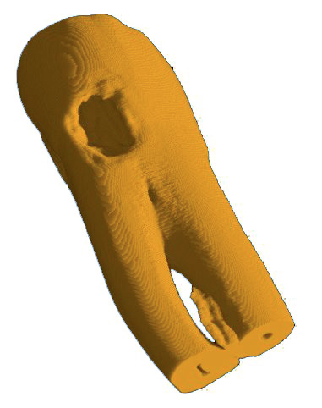
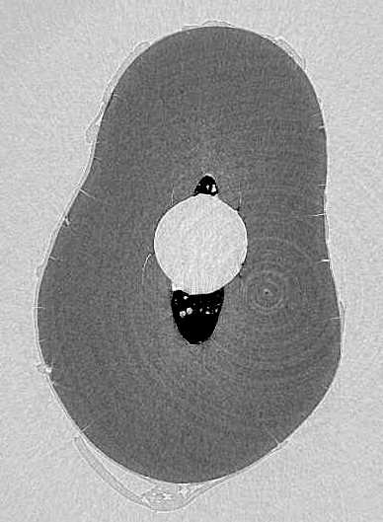
Absorpční tomografie
Zkoumaný objekt je určen funkcí lineárního absorpčního koeficientu μ(x, y).
Rekonstrukce řezu jiným vzorkem. Patrny jsou zbytky kořenové výplně (černé) a uprostřed opracovaný otvor pro čep. Šířka zobrazené oblasti je 3,5 mm.
Příklad 3D rekonstrukce zubu

Slide 29
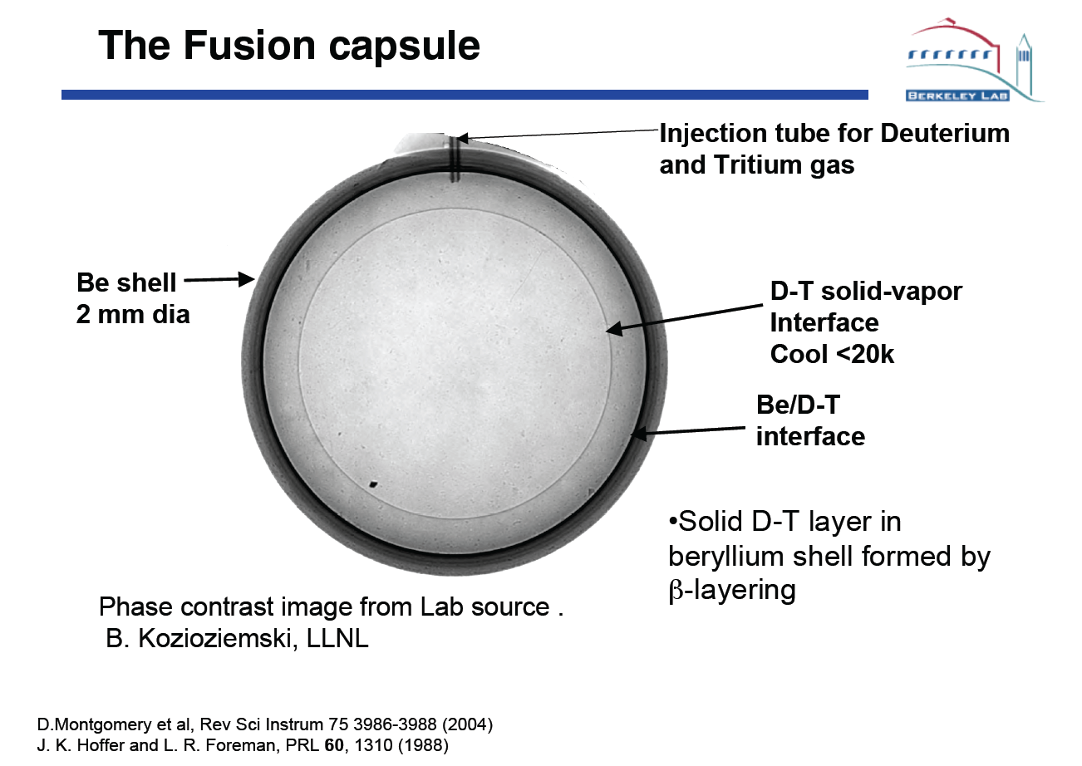

Slide 30
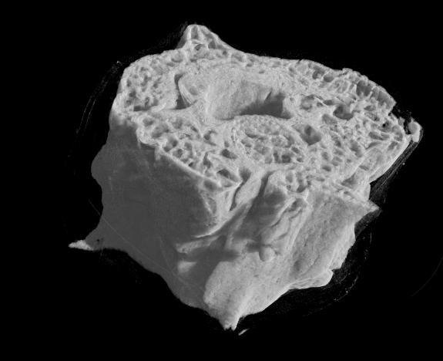
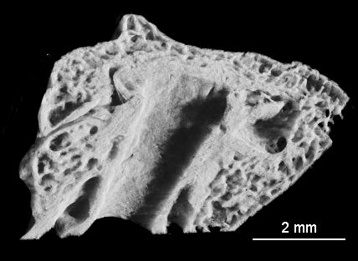
Mikrotomografie
Na obr. je demonstrována možnost aplikace mikrotomografického zařízení na pracovní stanici SYRMEP synchrotronu Elettra v Terstu na zobrazování paleontologických vzorků. Část obratle asi 10⁶ let starého hada byl rekonstruován z 1440 projekcí. Vzdálenost vzorek-detektor byla 20 cm, použitý detektor měl pixely o velikosti 9 μm.

Slide 31
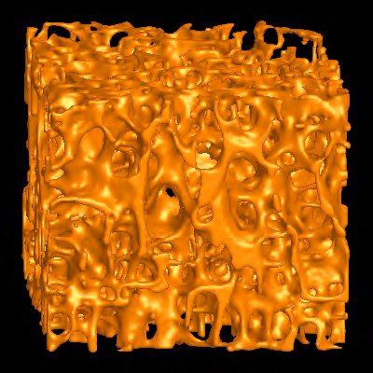
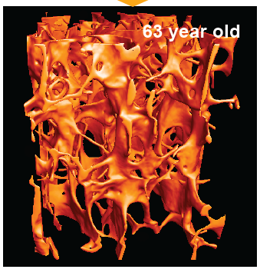
Aplikace – struktura kosti
30 year old
1mm

Slide 32
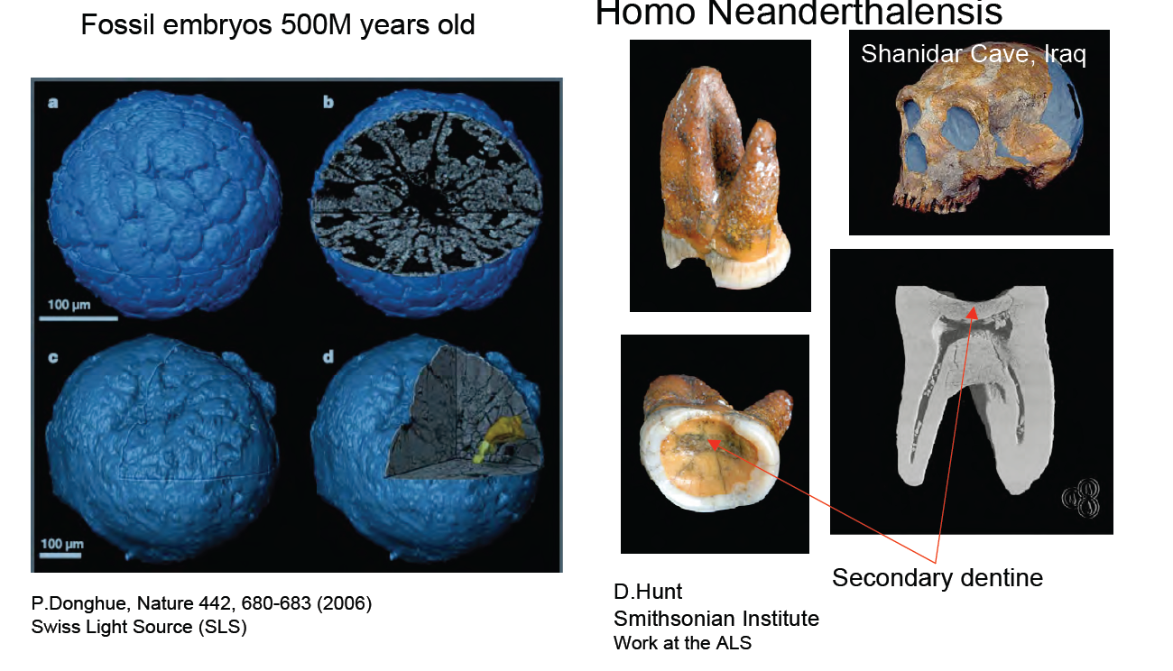
Příklady RTG mikrotomografie

Slide 33
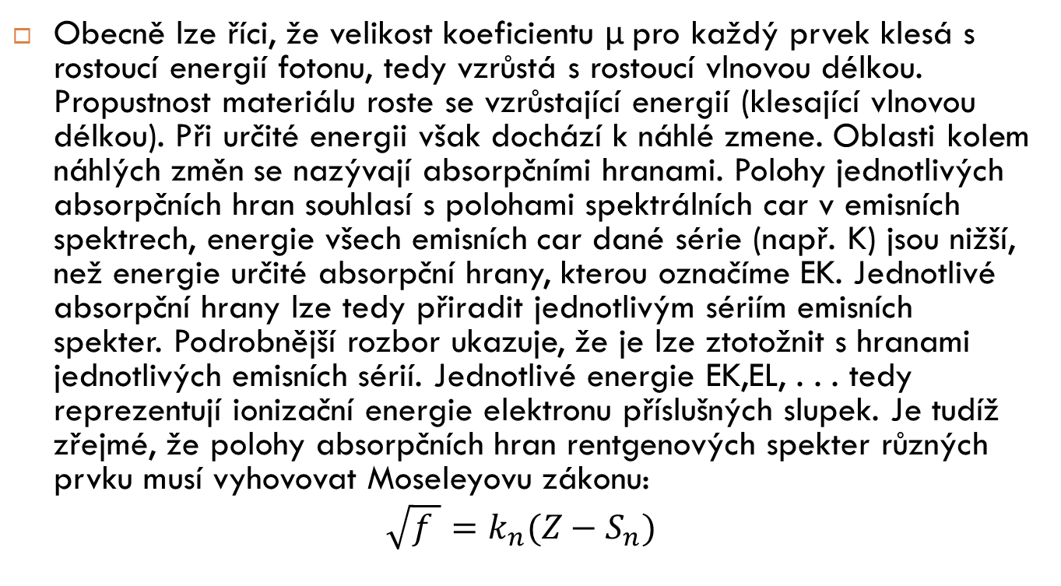
Závislost lineárního absorpčního koeficientu μ na vlnové délce záření
Obecně lze říci, že velikost koeficientu μ pro každý prvek klesá s rostoucí energií fotonu, tedy vzrůstá s rostoucí vlnovou délkou. Propustnost materiálu roste se vzrůstající energií (klesající vlnovou délkou). Při určité energii však dochází k náhlé zmene. Oblasti kolem náhlých změn se nazývají absorpčními hranami. Polohy jednotlivých absorpčních hran souhlasí s polohami spektrálních car v emisních spektrech, energie všech emisních car dané série (např. K) jsou nižší, než energie určité absorpční hrany, kterou označíme EK. Jednotlivé absorpční hrany lze tedy přiradit jednotlivým sériím emisních spekter. Podrobnější rozbor ukazuje, že je lze ztotožnit s hranami jednotlivých emisních sérií. Jednotlivé energie EK,EL, . . . tedy reprezentují ionizační energie elektronu příslušných slupek. Je tudíž zřejmé, že polohy absorpčních hran rentgenových spekter různých prvku musí vyhovovat Moseleyovu zákonu:
$$\sqrt{f }=k_{n}(Z−S_{n})$$

Slide 34
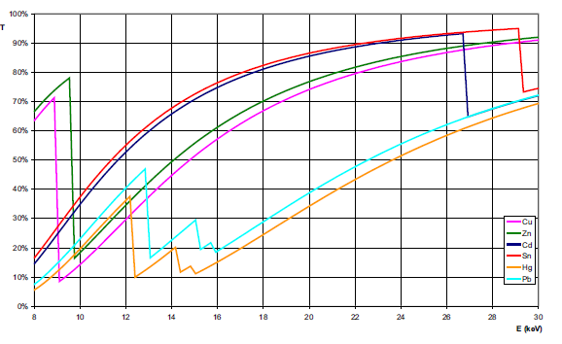
Detekce stopových prvků
Graf závislosti relativní propustnosti materiálu tloušťky 10 μm na energii záření pro vybrané prvky v energiovém intervalu 8 – 30 keV

Slide 35
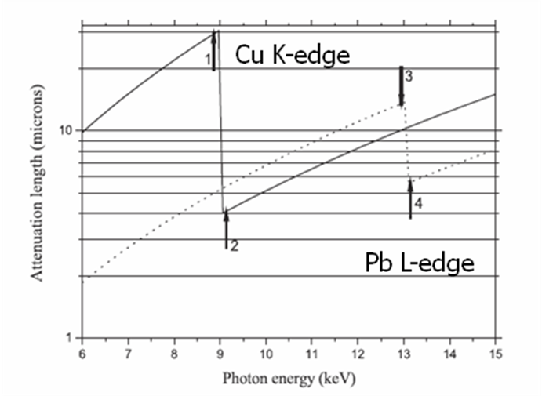
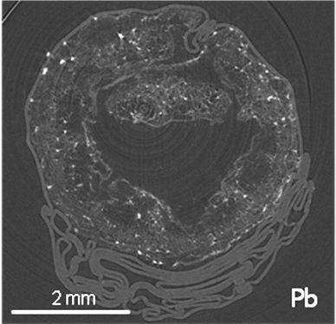
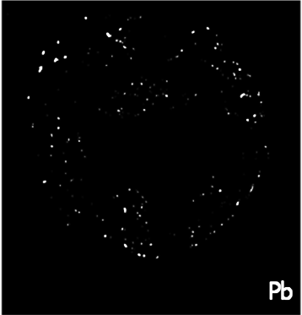
  Dvouenergiová mikroradiografie a mikrotomografie
(Kvazi)monochromatické synchrotronové záření umožňuje selekci úzkého spektrálního rozsahu a při použití speciálního optomechanického systému, lokalizaci pomocí absorpce záření vybrané vlnové délky (energie) odpovídající chemickým prvkům uvnitř vzorku (obr. 8a). Energii synchrotronového záření absorbují K, L, M … elektrony daného prvku, proto je velikost absorpce nezávislá na chemických vazbách a přímo určuje koncentraci daného prvku.
Pomocí rozdílu hodnot map intenzit (2D radiogramů) vzorku nebo tomografických řezů, měřených použitím záření s energií větší a menší než je hodnota energie absorpční hrany, se dá určit kvalitativně (i kvantitativně) rozložení daného chemického prvku uvnitř zkoumaného objektu (obr. 8b).

Slide 36
Absorpční a fázový kontrast
Index lomu prostředí pro EUV a rentgenové záření odvozený využitím vlnové rovnice a z předpokladů, že vlnová délka záření je srovnatelná s atomovými rozměry a energie záření je srovnatelná s vazební energii elektronů v atomu se běžně používá ve tvaru:
n=1-δ+iß (1)
V konvenční absorpční radiografii se detekuje změna intenzity záření látkou. Změna intenzity se dá popsat pomocí vztahu:
ΔI/I=e^{cΔμ} (2)
kde c je rozměr vzorku ve směru šíření záření
lineární absorpční koeficient Δμ souvisí s imaginární části indexu lomu n se vztahem:
μ=4πβ/λ, (3)
kde λ je vlnová délka záření.
Vysoká koherence synchrotronového záření umožňuje detekovat i změny fáze původní vlny, způsobené zkoumaným objektem. Změna fáze souvisí se změnou reálné části indexu lomu δ:
ΔΦ=2πcΔδ/λ. (4)

Slide 37
závislost poměru koeficientů δ/β pro hliník

Slide 38
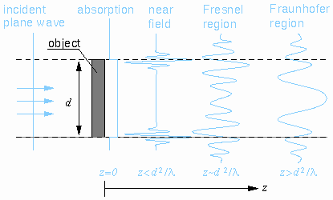
Experimentální realizace zobrazení ve fázovém kontrastu

Slide 39
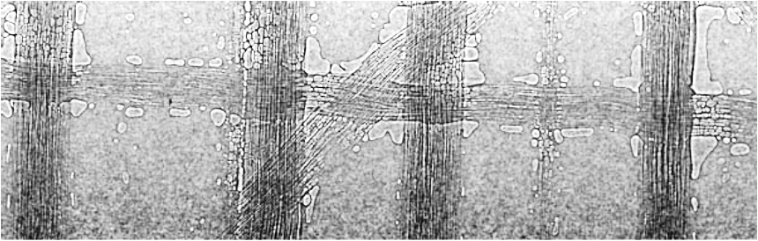
Fázový kontrast
Z experimentálního hlediska je realizace zobrazení využitím fázového kontrastu snadná, spočívá ve správném nastavení vzdálenosti detektor – vzorek). Je ale nutno poznamenat, že výsledný obraz je vždy konvolucí fázového a absorpčního kontrastu a k získání informace o samotné změně fáze je nutno použít speciálních technik („phase retrieval“).
Snímky části moderní tkaniny pro plachetnice (kombinace Twaron® + Spectra®)
získány na synchrotronu Elettra v Terstu s využitím absorpčního kontrastu
(E=15 keV, z=2 cm) a fázového kontrastu (E=15 keV, z=66 cm). Rozměry zkoumaného
objektu 16,8 mm x 5,3 mm

Slide 40
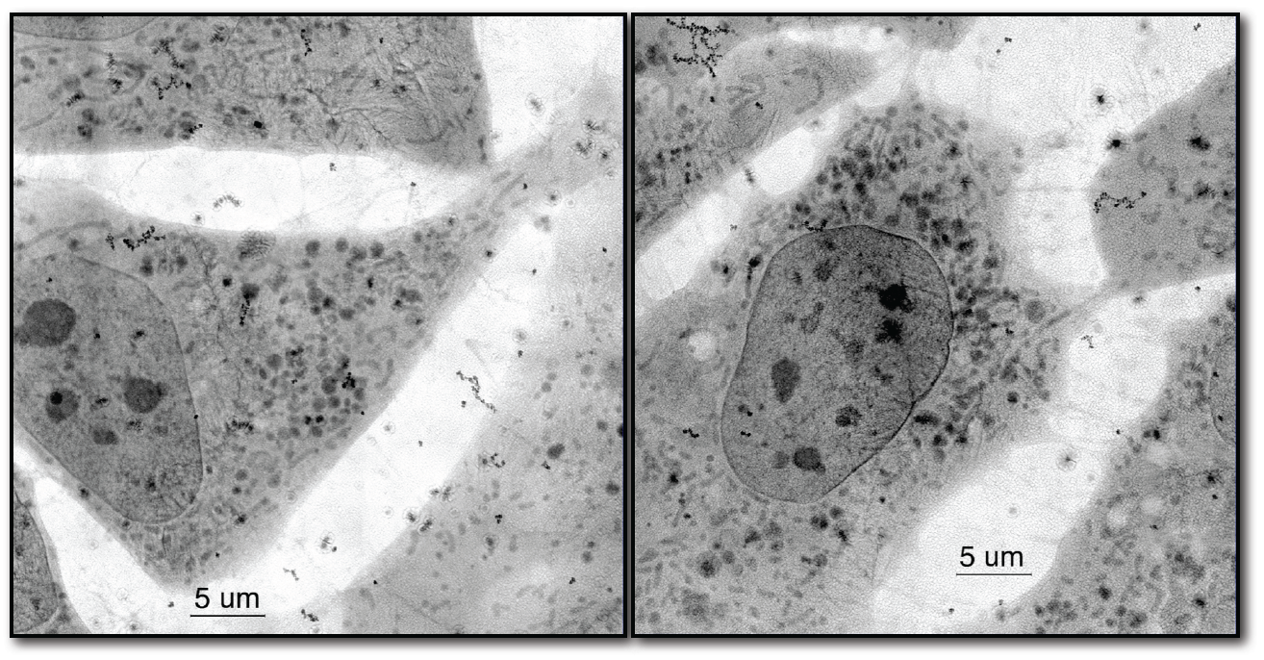
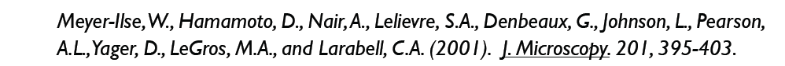
Cryo X-ray Microscopy of NIH 3T3 Fibroblasts

Slide 41
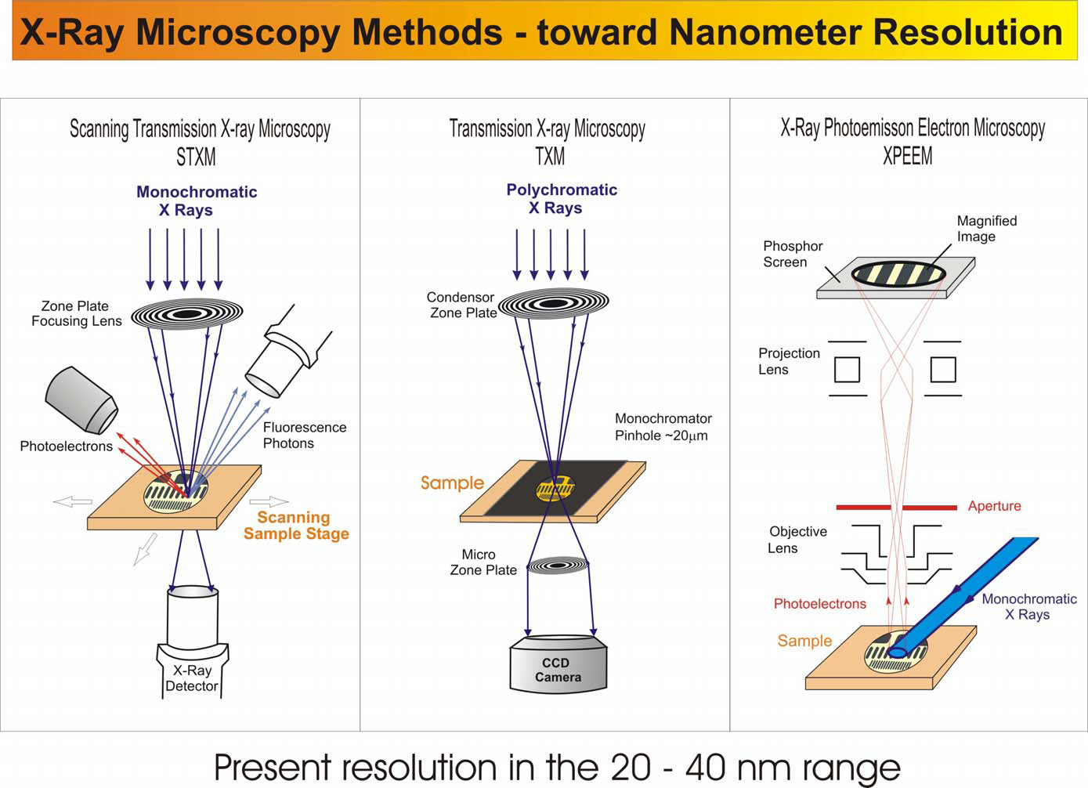
X-ray Microscopes

Slide 42
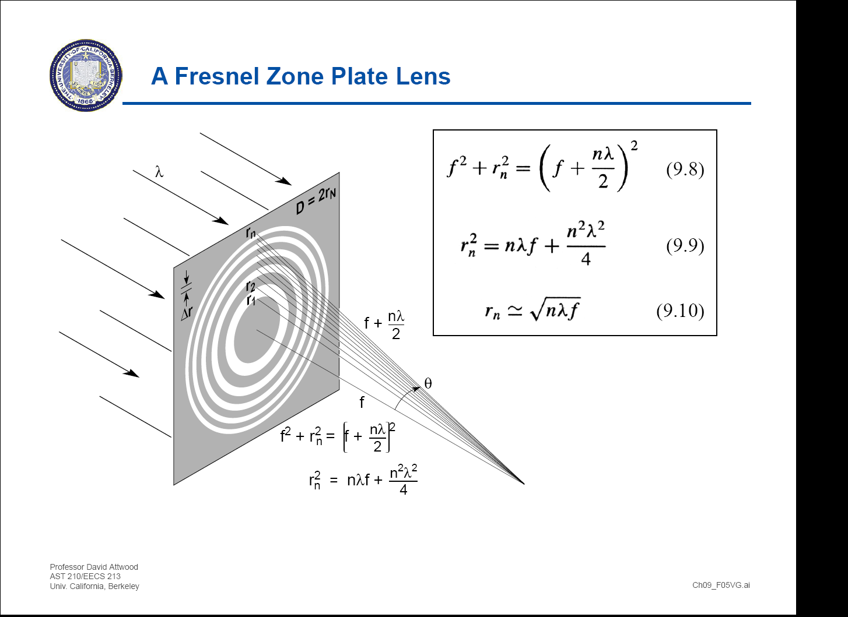

Slide 43
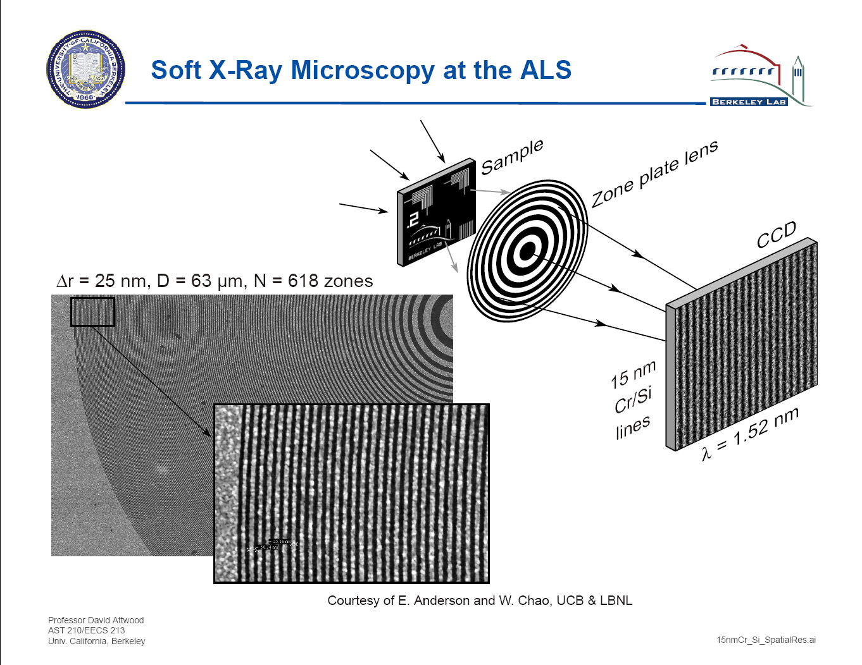

Slide 44
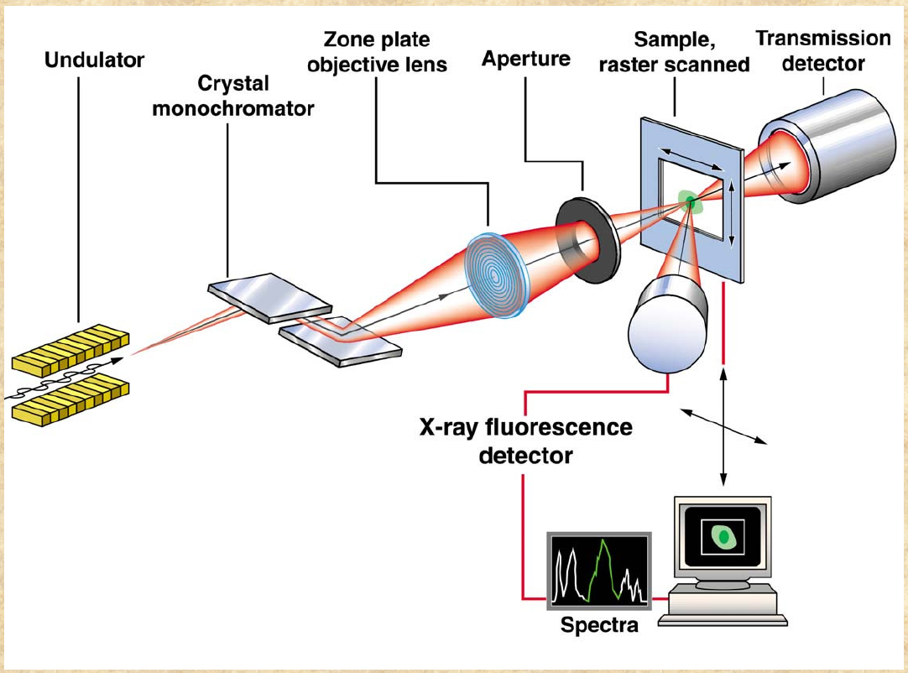
Schéma skenovací RTG mikrosondy

Slide 45
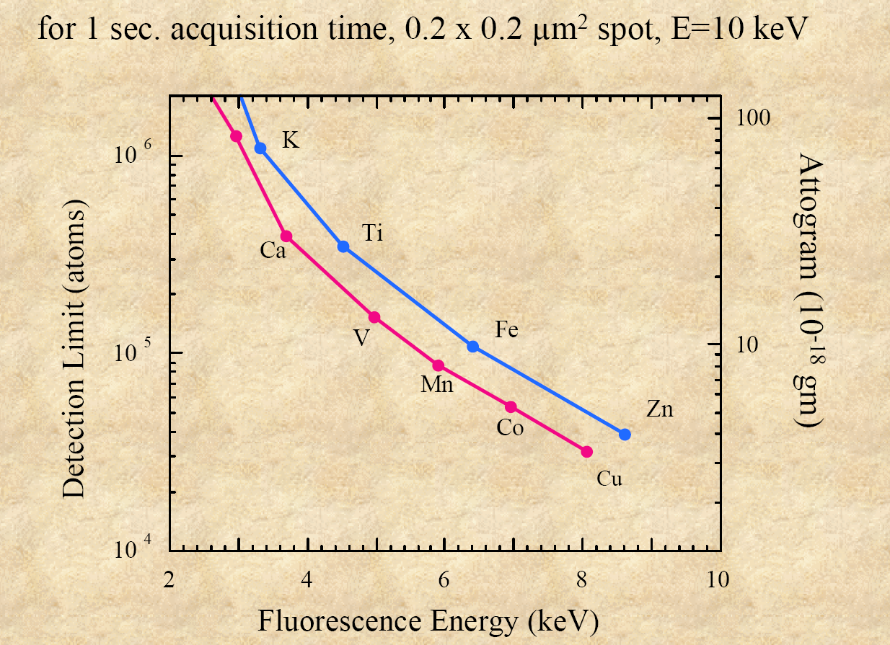
Detekční limity

Slide 46
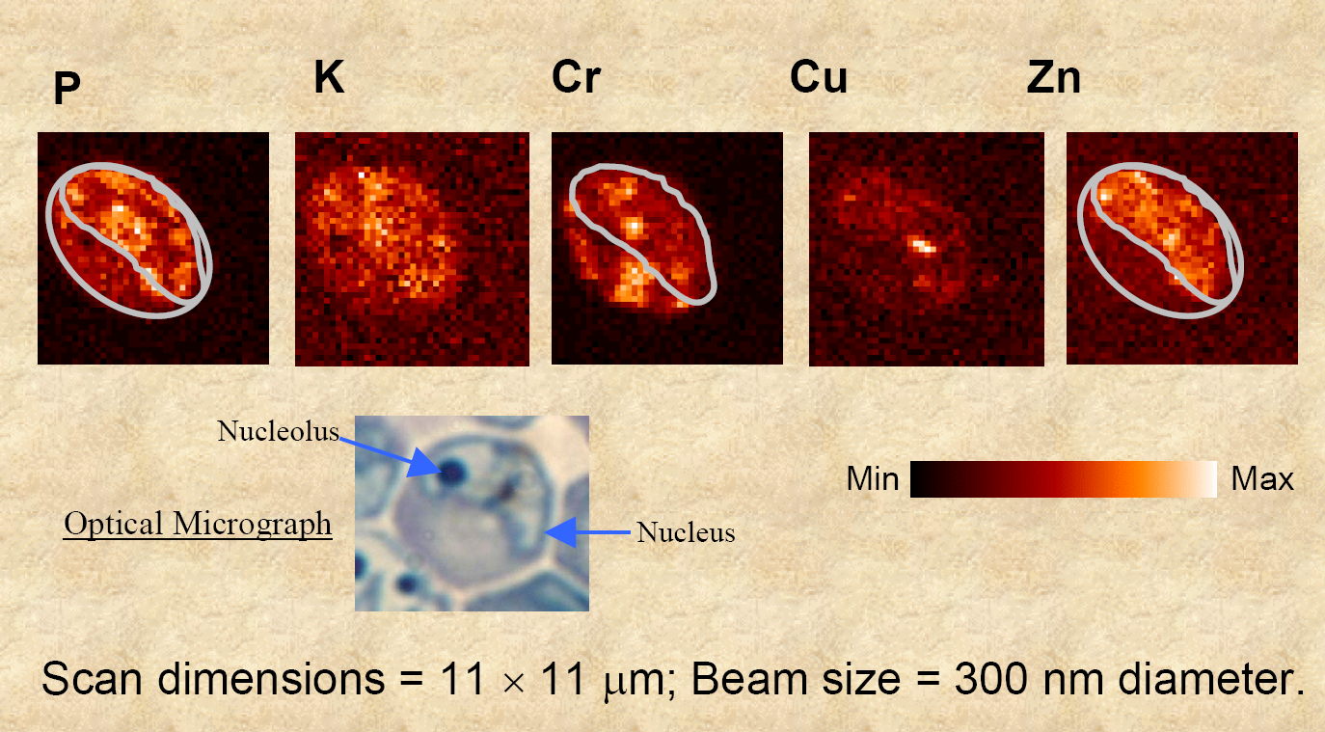
Řez plicní buňkou křečka po expozici Cr(VI)

Slide 47
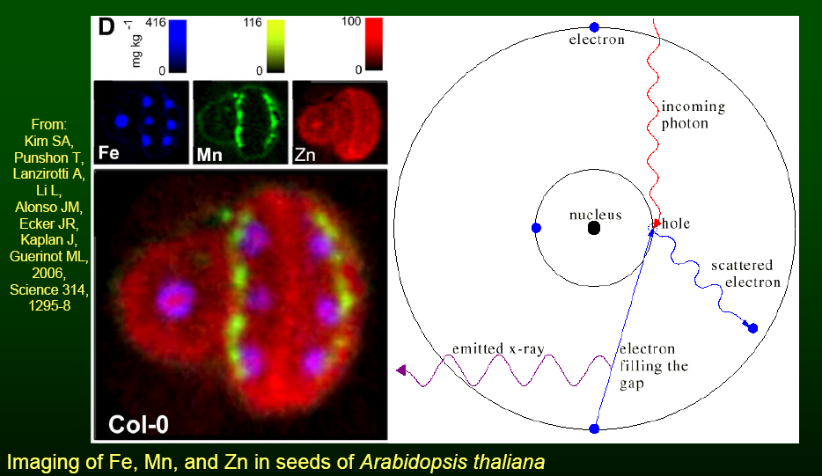
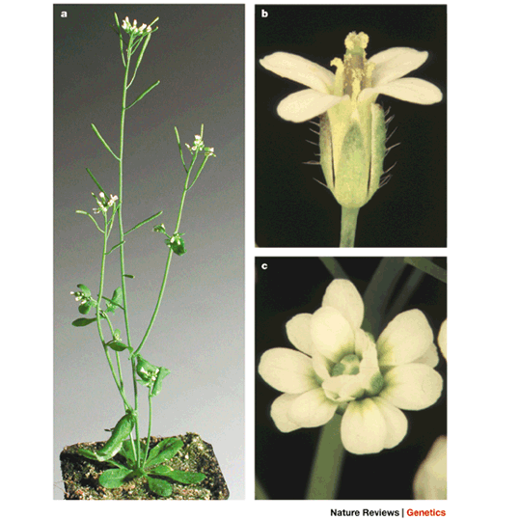
Huseníček rolní - semeno

Slide 48
Využití synchrotronového záření
Small Angle X-Ray Scattering - neocenitelná při výzkumu heterostruktur a vícevrstevných systémů v řádu nm - nanotechnologie
X-Ray Absorption Spectroscopy - poskytuje informace o typu a vzdálenostech sousedních atomů. Synchrotron je jako intenzivní přeladitelný zdroj jediný možný! (amorfní látky, nanomateriály, povrchy. . . )
X-Ray Fluorescence - reemitované rtg z materiálu odpovídá atomovému číslu - kvalitativní chemická analýza, až 10⁸ atomů/cm², µm rozlišení → polovodičový průmysl
Rentgenová fotoemisní spektroskopie - informace o elektronové struktuře valenčního pásu, pro polovodičový průmysl
Transmisní rtg mikroskopie - dobrý kontrast, vysoké rozlišení až 15nm, časové rozlišení

